Slide 1
纳
新
啦
学生会社团招新
招新纳新
活动报告
风采展示
汇报人：XXX 时间：XX年XX月

Slide 2
目 录
01
02
03
04
社团简介
社团特色
风采展示
我们需要你

Slide 3
01
社团简介

Slide 4
社团简介
About us
请在此添加内容请在此添加内容请在此添加内容请在此添加内容请在此添加内容请在此添加内容请在此添加内容请在此添加内容请在此添加内容请在此添加内容请在此添加内容请在此添加内容请在此添加内容请在此添加内容请在此添加内容请在此添加内容请在此添加内容请在此添加内容请在此添加内容请在此添加内容请在此添加内容请在此添加内容请在此添加内容
请在此添加内容请在此添加内容请在此添加内容请在此添加内容请在此添加内容请在此添加内容请在此添加内容

Slide 5
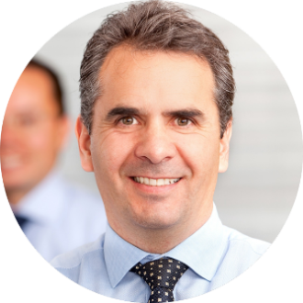
主要领导介绍
部长
副部长
副部长
副部长
XXX
XXX
XXX
XXX
工作经历：请在此添加内容
工作格言：请在此添加内容
工作经历：请在此添加内容
工作格言：请在此添加内容
工作经历：请在此添加内容
工作格言：请在此添加内容
工作经历：请在此添加内容
工作格言：请在此添加内容

Slide 6
组织结构
部长
副部长
副部长
财务总监
媒介干事
市场干事
外联部组织结构图

Slide 7
02
社团特色

Slide 8
咱外联是？
外联部
是你最好的锻炼实际能力的平台

Slide 9
咱外联做什么？
晚会主持人晚礼服、演员化妆赞助以及礼仪接待工作
活动
支持
日常
工作
策划组织
各种宣讲会的策划组织工作
校际交流、校内各大活动的赞助及对外联络等

Slide 10
咱外联做什么？
媒体
商家
高校
社团精神
只有创意
没有框架
追求品质
不出次品
我们，从未停止过追寻

Slide 11
外联部日常事务
01
配合学校党、团委中心工作，宣传党的路线、方针和新时期的工作重点等。
02
负责系内各部主办的各类活动的宣传、策划工作和其他设计，确实落实工作。
03
定期征集同学关于系生活、活动的作品，报道系内动态，及时反映广大同学思想状况。
04
培养多能实干的宣传干部，充实和壮大宣传队伍，同时抓好各班的宣传工作。
05
负责系专项墙报的宣传工作和宣传栏的管理工作。
06
推广学生会、团委务实进取、勇于开拓的良好形象，促进学生会、团委与社会经济实体的关系。

Slide 12
03
风采展示

Slide 13
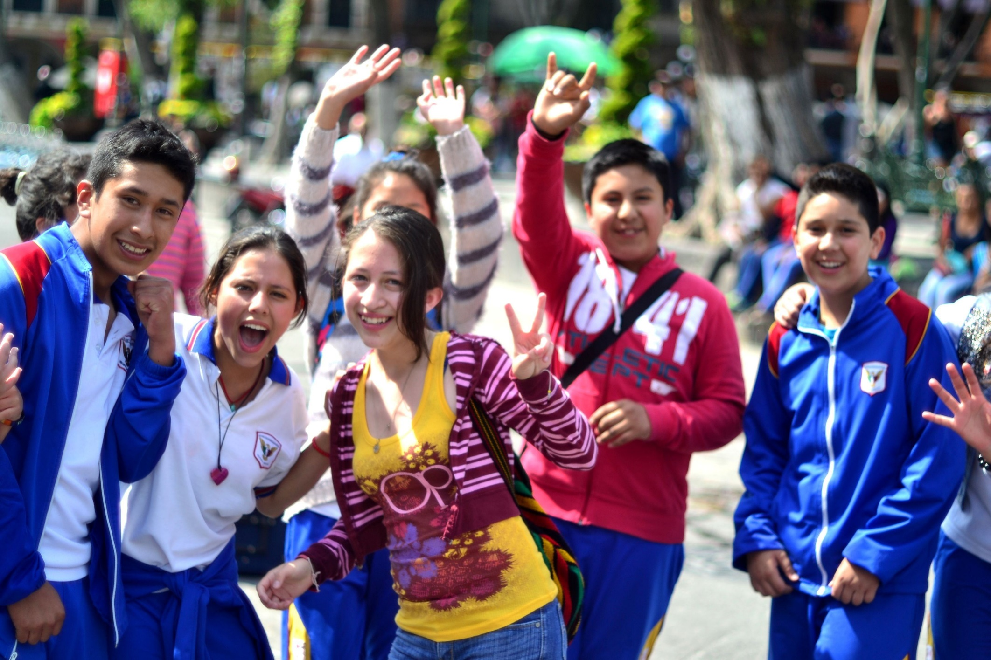
社团工作完成汇总
第一排
代用名
代用名
代用名
代用名
代用名
代用名
代用名
代用名
第二排
代用名
代用名
代用名
代用名
代用名
代用名
代用名
代用名
代用名
代用名
第三排
代用名
代用名
代用名
代用名
代用名
代用名
代用名
代用名
第四排
代用名
代用名
代用名
代用名
代用名
代用名
代用名
代用名

Slide 14
社团工作完成汇总
工作活动名称
工作活动名称
工作活动名称
工作活动名称
点击添加文字内容点击添加文字内容点击添加文字内容
点击添加文字内容点击添加文字内容点击添加文字内容
点击添加文字内容点击添加文字内容点击添加文字内容
点击添加文字内容点击添加文字内容点击添加文字内容

Slide 15
社团工作完成汇总
活动说明文字
1
此处添加详细文本描述，建议与标题相关并符合整体语言风格，语言描述尽量简洁生动。尽量将每页幻灯片的字数控制在200字以内
2
此处添加详细文本描述，建议与标题相关并符合整体语言风格，语言描述尽量简洁生动。尽量将每页幻灯片的字数控制在200字以内
3
此处添加详细文本描述，建议与标题相关并符合整体语言风格，语言描述尽量简洁生动。尽量将每页幻灯片的字数控制在200字以内

Slide 16
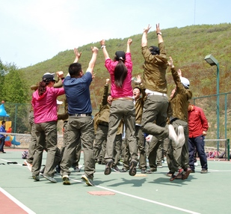
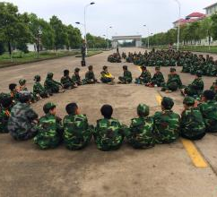
活动成功展示
添加标题文字
添加标题文字
此处添加详细文本描述，建议与标题相关并符合整体语言风格，语言描述尽量简洁生动。
此处添加详细文本描述，建议与标题相关并符合整体语言风格，语言描述尽量简洁生动。

Slide 17
活动成功展示

Slide 18
04
我们需要你

Slide 19
加入外联你将收获
2
1
你想锻炼与人沟通的能力吗
1
3
2
你想成为学院与外界沟通的桥梁吗
4
3
你想先一步步入社会吗
4
你想学习怎么拉赞助吗
目标
设定

Slide 20
加入外联你将收获
收获一
收获二
结交兄弟院校朋友，
分享不同精彩；
提升沟通技能以及策划、
组织才能；
收获三
收获四
精彩纷呈、
充分彰显个人才能的舞台；
挑战自我，
积累丰富社会经验。

Slide 21
你需要具备的能力
1
3
2
4
踏实肯干，有持之以恒的
激情；
有一定的策划和组织才能
良好的沟通
能力；
有相关的活动经验

Slide 22
你需要具备的能力
文字内容
请替换文字内容
文字内容
Please replace text, click add relevant headline, modify the text content, also can copy your content to this directly.
请替换文字内容
Please replace text, click add relevant headline, modify the text content, also can copy your content to this directly.
请替换文字内容
Please replace text, click add relevant headline, modify the text content, also can copy your content to this directly.
文字内容
文字内容
请替换文字内容
Please replace text, click add relevant headline, modify the text content, also can copy your content to this directly.

Slide 23
加入我们

Slide 24
虽然，
我们希望你…
什么酱油都能打一点、
我们更希望
突破常规，
富有内涵
放飞梦想
诚挚邀请各位同学加入
学生会外联部

Slide 25
纳
新
啦
感谢聆听
招新纳新
活动报告
风采展示

